Slide 1
39º COLDI – AVALIAÇÃO DA GESTÃO – 2016
PROPLAD-DIPLAN

Slide 2
Temas a serem apresentados
TEMA I - Avaliação do acompanhamento das Metas do Termo de Acordos e Metas (TAM) e PDI 2014- 2018;
TEMA II - Apresentação dos Indicadores referentes ao 1º e 2º Semestre de 2016;
TEMA III - Avaliação das tratativas de fragilidades encontradas na Avaliação de 2015 (Pontos fracos e ameaças);
TEMA IV - Apresentação da Situação das Demandas do PDA2016 por situação (Em andamento, Concluídas, Atendida, Parcialmente atendida Não atendida, Rejeitada e Canceladas).

Slide 3
TEMA I - Avaliação do acompanhamento das Metas do Termo de Acordos e Metas (TAM) e PDI;
ITEM (TAM) | Acadêmicos | INDICADORES IFAM – Fonte SISTEC | EXERCÍCIO
 |  |  | 2015 | 2016
1 |  | Índice de Eficiência da Instituição (Meta 80,00%) | 85,07 % | 83,30%
2
Relação alunos matriculados em relação a força de trabalho (Meta=20) | 21,70 | 22,49
Percentual de vagas em cursos técnicos (meta 50%) | 81,09 % | 83,73
3
4 |  | Percentual de vagas em cursos de formação de Professores (Meta 20%) | 5,97% | 4,44%
5 |  | Percentual de vagas em cursos PROEJA (Meta 10%) | 5,08 | 3,90%
As fórmulas para apresentação desses indicadores estão nos itens de 1 a 5 do TAM – Termo de Acordo e Metas.

Slide 4
TEMA II - Apresentação dos Indicadores 2016
Indicadores (IFAM – Fonte SISTEC) |  | Exercícios
 |  | 2014 | 2015 | 2016
Acadêmicos | Relação Candidato/Vaga | 2,3 | 1,04 | 1,6
 | Relação Ingressos/Aluno | -- | 51,31 | --
 | Relação Concluintes/Aluno | 52,8% | 18,30 | %
 | Índice de Eficiência Acadêmica – Concluintes | 70,00 % | 91,03% | ---%
Índice de retenção escolar | 26,4,% | --
Relação alunos/docente | -- | 24,36%
Administrativos | Gastos Correntes por Aluno |  |  | Não se aplica
63,33 % | 66,14% |  | Não se aplica
 |  |  | Não se aplica
 |  |  | Não se aplica
Socioeconômico | Número de Alunos Matriculados por Renda per Capita Familiar (0 – 0,5SM) | 57,95 | 35,71
30,54 | 23,04
9,81 | 23,45
1,49 | 9,92
0,16 | 7,87
Gestão de Pessoas | Índice de Titulação do Corpo Docente | 3,09 | 3,30 | 3,40
Dados ainda em revisão para possível correção

Slide 5
TEMA III - Avaliação das tratativas de fragilidades encontradas na Avaliação de 2015 (Pontos fracos e ameaças) (Foco Reitoria)
Análise SWOT - CMA 2016
Somente 09 servidores responderam
9 respostas = 4,41% dos servidores
Pontos fortes | 1 | 2 | 3 | 4 | 5 | 6
 |  |  | 12,5% | 62,5% | 25,0%
Pontos fracos | 1 | 2 | 3 | 4 | 5 | 6
 |  |  | 25,0% | 37,5% | 37,5%

Slide 6
TEMA III - Avaliação das tratativas de fragilidades encontradas na Avaliação de 2015 (Pontos fracos e ameaças) CMA
Fragilidade Pontos Fracos (Erro amostral de 8%) | Resultado (Soma de Conceitos Regular+Bom+Ótimo)
Controle de demandas | 33,0%
Capacitação | 70,0%
Bem estar do Servidor | 70,53%
Incentivo a pesquisa | 25,00%
Planejamento | 75,0%
Recursos Humanos Limitados | 65,26%
Houver melhorias nestas fragilidades

Slide 7
TEMA III - Avaliação das tratativas de fragilidades encontradas na Avaliação de 2015 (Pontos fracos e ameaças) CMA
Fragilidade Ameaças | Resultado (Soma de Conceitos Regular+Bom+Ótimo)
Andamento das Obras | --
Andamento de Projetos de Engenharia | --
Limitação de Recursos Financeiros | --
Logística | --
Permanência do Servidor | --

Slide 8
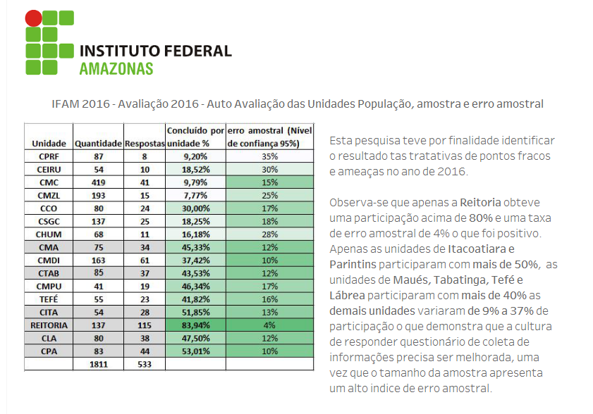
TEMA III - Avaliação das tratativas de fragilidades encontradas na Avaliação de 2015 (Pontos fracos, ameaças) (Auto Avaliação) CMA
https://public.tableau.com/profile/publish/PDA2016AVALIAO/PDA2016AVALIAO#!/publish-confirm

Slide 9
TEMA IV – Análise Situacional do PDA 2016
AÇÕES PLANEJADAS | AÇÕES NÃO PLANEJADAS
61 | 04

Slide 10
TEMA IV – Análise Situacional do PDA 2016
DEMANDA POR SITUAÇÃO
ATENDIDA | 11
CANCELADA | 01
CONCLUÍDA | 19
NÃO ATENDIDA | 01
NÃO INICIADA | 16
PARCIALMENTE ATENDIDA | 01
TOTAL | 49

Slide 11
TEMA IV – Análise Situacional do PDA 2016
DEMANDA POR SITUAÇÃO
Notes:
<número>

Slide 12
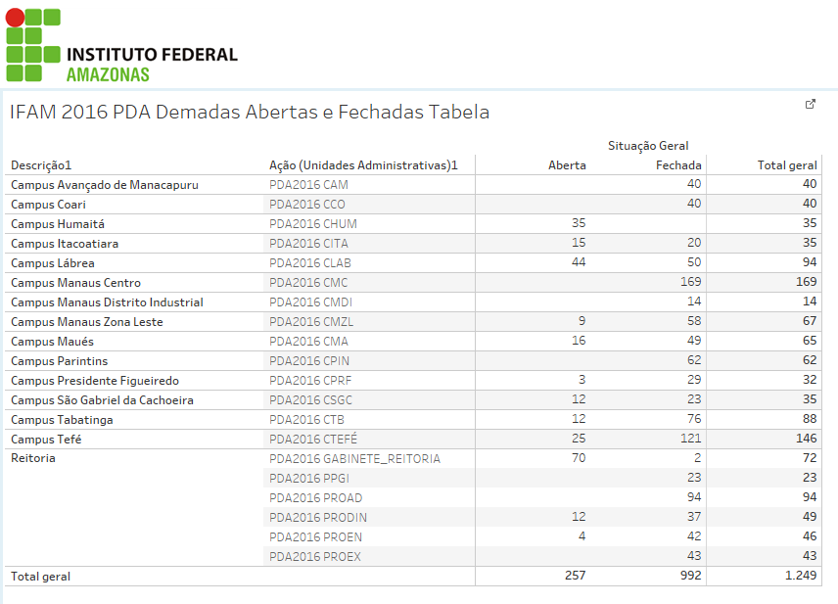
TEMA IV – Análise Situacional do PDA 2016

Slide 13
TEMA IV – Análise Situacional do PDA 2016
DEMANDAS
ABERTAS | 16
FECHADAS | 49

Slide 14
Obrigado pela Atenção!

